Slide 1
神经网络基础及浅层神经网络
汇报人：张月彤、吴金梦
日期：2019.10.24

Slide 2
神经网络
神经元
X
Y
面积
价格
给到足够的x,y样本，
神经网络计算从x到y的精确映射函数

Slide 3
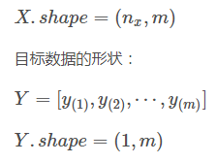
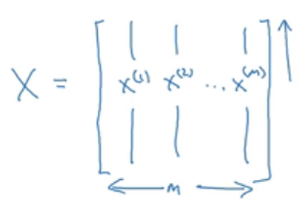
Logistic算法
Logistic算法是
二分分类算法
目的是训练出分类器
输出要么是0，要么是1
特征向量X，n表示特征向量维度，m是训练样本个数，y表示目标值

Slide 4

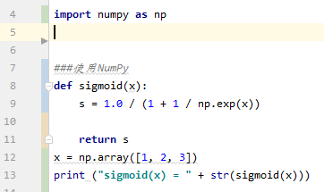

sigmoid函数
逻辑回归中，预测yhat，表示为1的概率，取值范围在[0,1]之间
因此我们要使用sigmoid函数。

Slide 5

损失函数（误差函数）
目标是最小化样本的损失函数
在单个训练样本中定义的，衡量了在单个样本中的表现

Slide 6

成本函数
成本函数是待求w和b的函数
我们的目标就是迭代计算出最佳的w和b的值，最小化成本函数，让它尽可能地接近于0。
怎么计算出最佳的w和b呢？

Slide 7
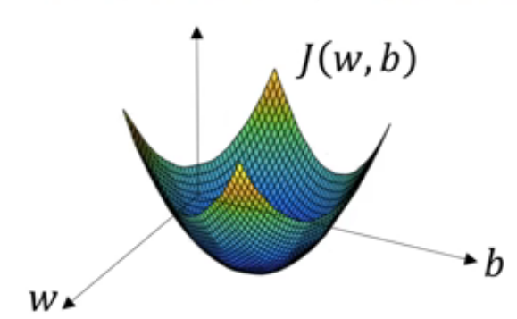
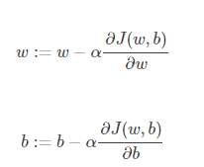
梯度下降法
w和b的更新：
代码中：dw db

Slide 8
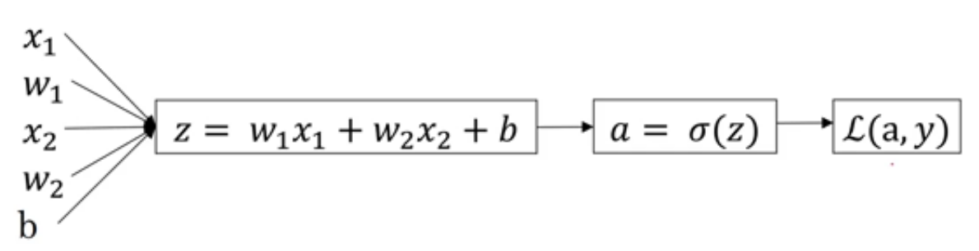
逻辑回归中的梯度下降

Slide 9
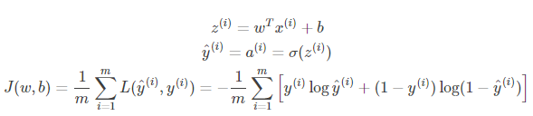
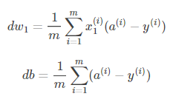
m个样本的梯度下降

Slide 10
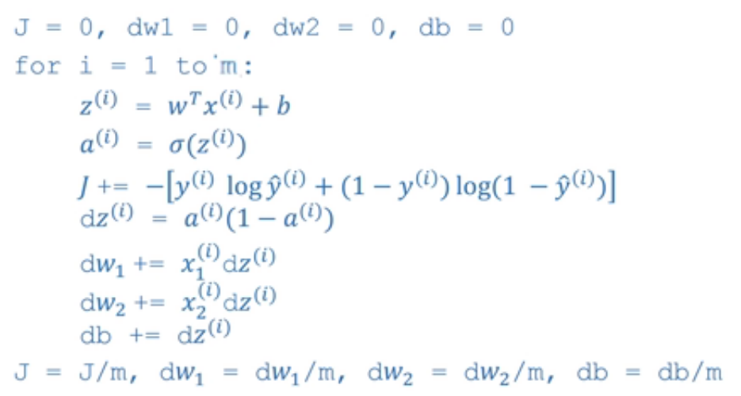
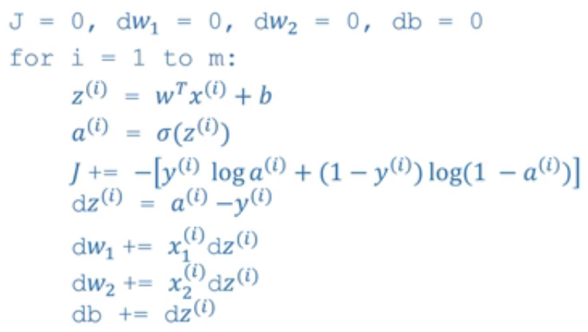
m个样本的梯度下降

Slide 11
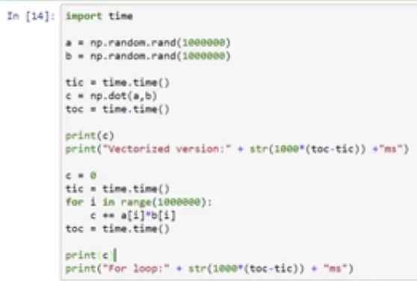
向量化
在深度学习的算法中，我们通常拥有大量的数据，在程序的编写过程中，应该尽最大可能的少使用loop循环语句，利用python可以实现矩阵运算，进而来提高程序的运行速度，避免for循环的使用。

Slide 12
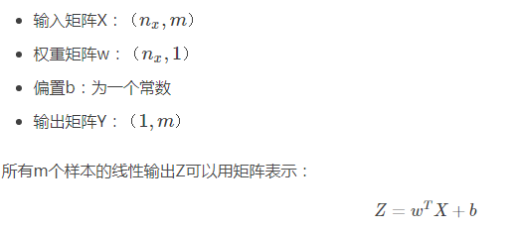
逻辑回归中的向量化

Slide 13
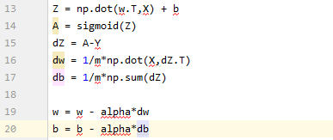
向量化
代码中：

Slide 14
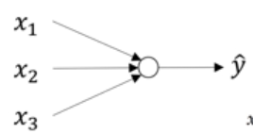
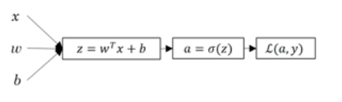
logistic

Slide 15
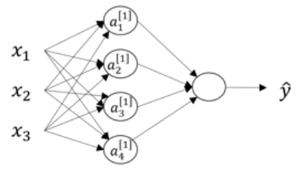
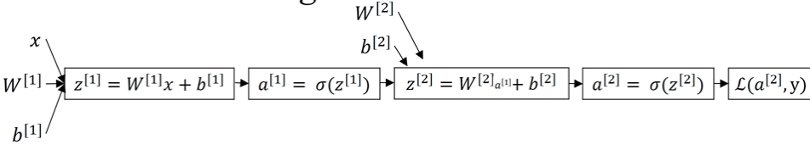
神经网络

Slide 16
双层神经网络（单隐层）
神经网络中包括输入层、隐藏层、输出层
圆括号（右上）：表示第几个训练样本
方括号 ：表示神经网络的第几层
圆括号（右下）：表示这一层的第几个单元
w[1]−>(4,3) ：4是隐层神经元的个数(当前层的节 点数），3是输入层神经元的个数（输入特征的个数） b[1]−>(4,1) ：和隐藏层 的神经元个数相同w[2]−>(1,4) ：1是输出层神经元的个数，4是隐层神经元的个数
b[2]−>(1,1) ：和输出层的神经元个数相同

Slide 17
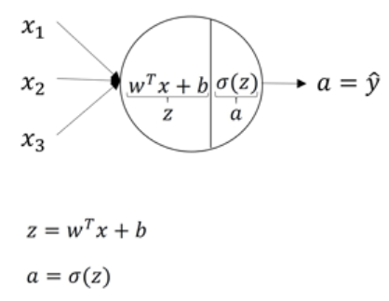
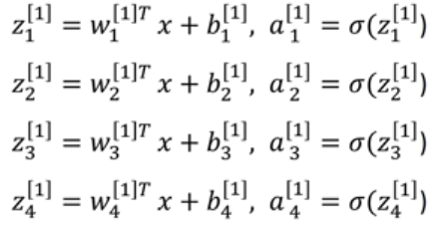
神经网络是怎么计算的

Slide 18
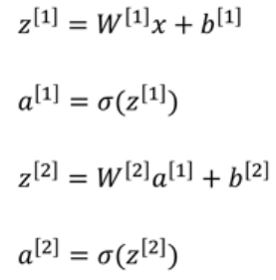
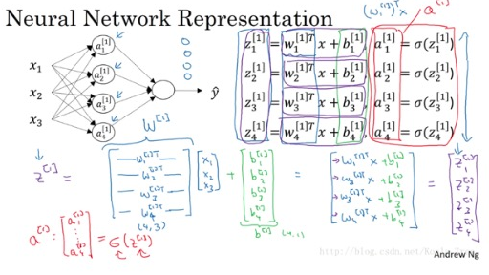
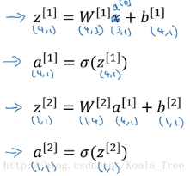
向量化

Slide 19
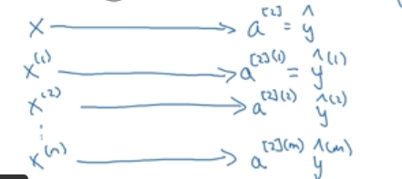
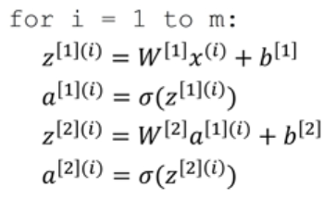
多个样本的单隐层神经网络

Slide 20
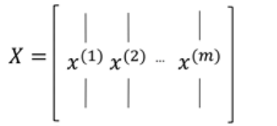
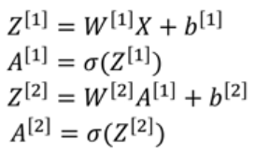
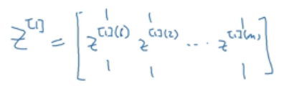
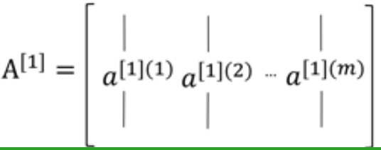
多个样本的单隐层神经网络的向量化

Slide 21
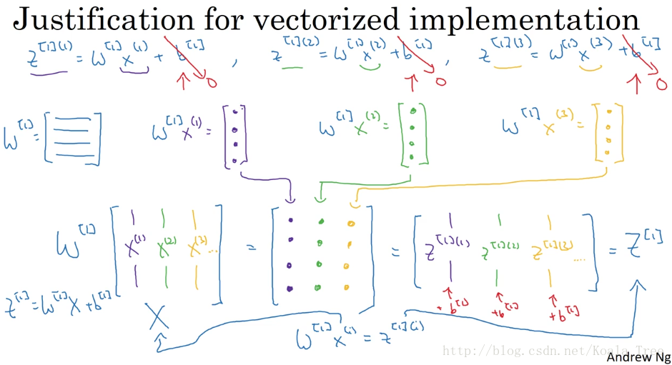
向量化的证明

Slide 22
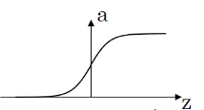
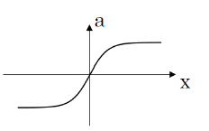
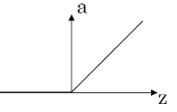
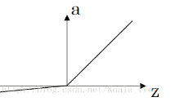
激活函数
隐藏层：tanh函数的表现要好于sigmoid函数，因为tanh取值范围为[−1,+1][−1,+1]，输出分布在0值的附近，均值为0，从隐藏层到输出层数据起到了归一化（均值为0）的效果。
输出层：对于二分类任务的输出取值为{0,1}{0,1}，故一般会选择sigmoid函数。
然而sigmoid和tanh函数在当|z||z|很大的时候，梯度会很小，在依据梯度的算法中，更新在后期会变得很慢。在实际应用中，要使|z||z|尽可能的落在0值附近。
ReLU弥补了前两者的缺陷，当z>0z>0时，梯度始终为1，从而提高神经网络基于梯度算法的运算速度。然而当z<0z<0时，梯度一直为0，但是实际的运用中，该缺陷的影响不是很大。

Slide 23
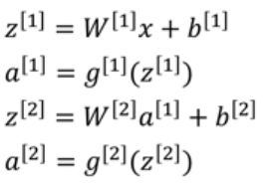
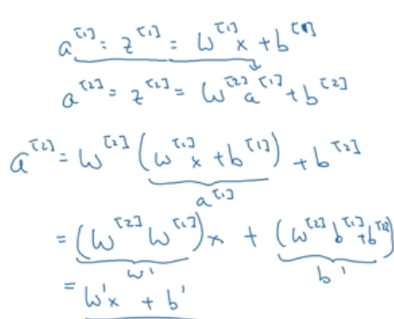
为什么要使用非线性激活函数

Slide 24
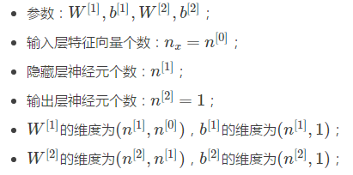
神经网络梯度下降的反向传播

Slide 25
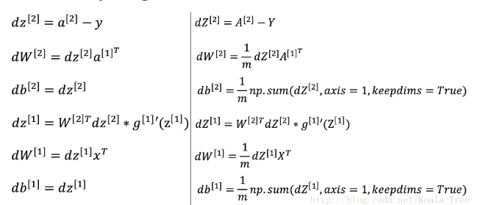
神经网络梯度下降的反向传播

Slide 26
感谢聆听！

